Slide 1
Тема: Прием товара в аптечных организациях.
Федеральное государственное бюджетное образовательное учреждение
высшего образования «Красноярский государственный медицинский
университет имени профессора В.Ф. Войно-Ясенецкого»
Министерства здравоохранения Российской Федерации
Фармацевтический колледж
по специальности 33.02.01 Фармация
Выполнила Томилова Юлия Николаевна
Руководитель Казакова Елена Николаевна
Красноярск 2021

Slide 2
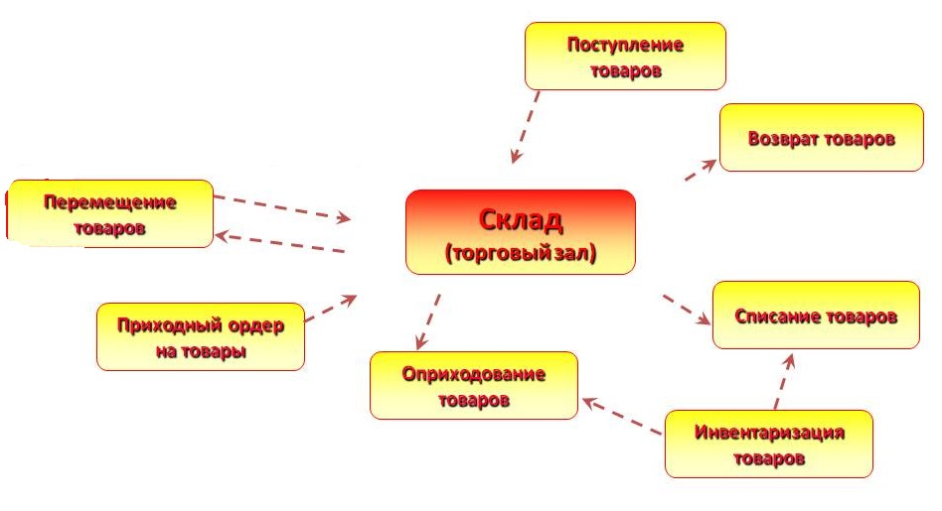
Приемочный контроль.
Приказ о приемочном контроле в аптеке позволяет гарантировать поступление к конечному потребителю качественных средств, с полным отсутствием контрафакта. Кроме этого, правильная организация процесса получения продукции от поставщиков помогает обеспечить порядок в их дальнейшем хранении и реализации. Обеспечивает выполнение постановлений маркировка всех поступающих медикаментов еще на моменте их изготовления. Тем более что в самое ближайшее время она станет обязательной для каждого поставщика лекарств, продаваемых на территории страны.

Slide 3
Главная цель приемочного контроля.
Основное назначение строгого контроля всех поступающих лекарств – не допустить попадание к потребителям контрафакта, который может навредить здоровью. Но, кроме того, проверка помогает уже на этапе получения от поставщика отследить брак, который так же, как и подделка, опасен для людей.
В результате покупатели на 100%
защищаются от приобретения некачественной
продукции. При этом в аптечные сети обязаны проверять весь объем лекарственных средств, а не отдельную часть партии.

Slide 4
Приказ, порядок и назначение комиссии.
Первым шагом в реализации проверки всегда становится создание ответственной группы руководителем аптечного пункта. В ее состав должны входить только сотрудники, знакомые с нормативными актами и разбирающиеся в ассортименте, в том числе в требованиях, которые предъявляются к каждому средству. Что касается стадий приемочного контроля, он включает в себя поочередно:
Изучение сопроводительной документации, деклараций.
Исследование внешнего вида, запаха, цвета каждого медикамента.
Проверку целостности упаковки, в том числе вторичной, а также маркировки, нанесенной на нее.
Только продукция, получившая положительную оценку на каждом из этапов приемки товаров в аптеке, регистрируется во внутренних журналах и размещается на складе для последующей реализации.

Slide 5
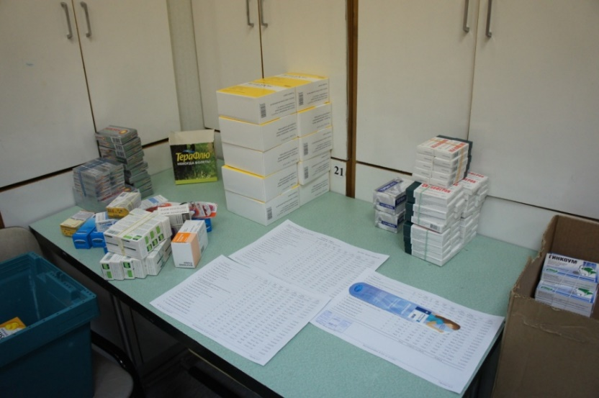
Используемое оборудование.
Маркированный стол для приемки товаров
Фармацевтический холодильник для размещения ЛП, требующих хранения в холодильнике.
Сейф для размещения наркотических средств и психотропных веществ на время приемки.
Фармацевтический холодильник для размещения ИЛП
Сейф для размещения сильнодействующих и
психотропных веществ на время приемки
Термометры, терморегистраторы (при приемке ИЛП)

Slide 6
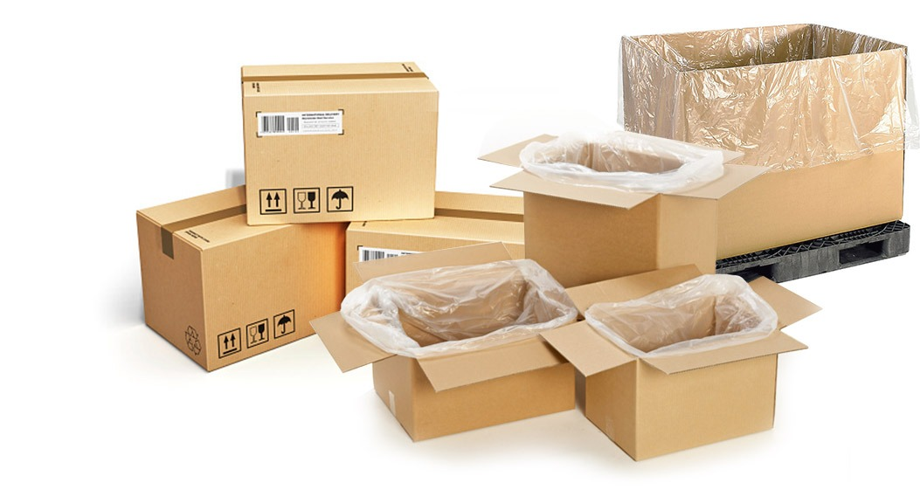
Проверка транспортной тары.
1.Проверить наличие загрязнений транспортной тары.
Если тара имеет загрязнения, необходимо транспортную тару в процессе приемки ТАА перед перемещением в помещения и (или) зону хранения очистить от визуального загрязнения.Если нет загрязнений, перейти к проверке отсутствия повреждений транспортной тары.
2.Проверить отсутствие повреждения контроля вскрытия транспортной тары.
Если тара вскрыта, не принимать товар.
Если тара не вскрыта, перейти к проверке наличия повреждений транспортной тары.
3.Проверить наличие повреждений транспортной тары.
Если проверка фактического наличия товаров аптечного ассортимента в таре не проводится, то необходимо сделать отметку об этом в сопроводительном документе.
Если товары аптечного ассортимента находятся в транспортной таре без повреждений, то приемка может проводиться по количеству мест или по количеству товарных единиц и маркировке на таре.
Если товары аптечного ассортимента находятся в транспортной таре с повреждениями, не принимать товар.

Slide 7
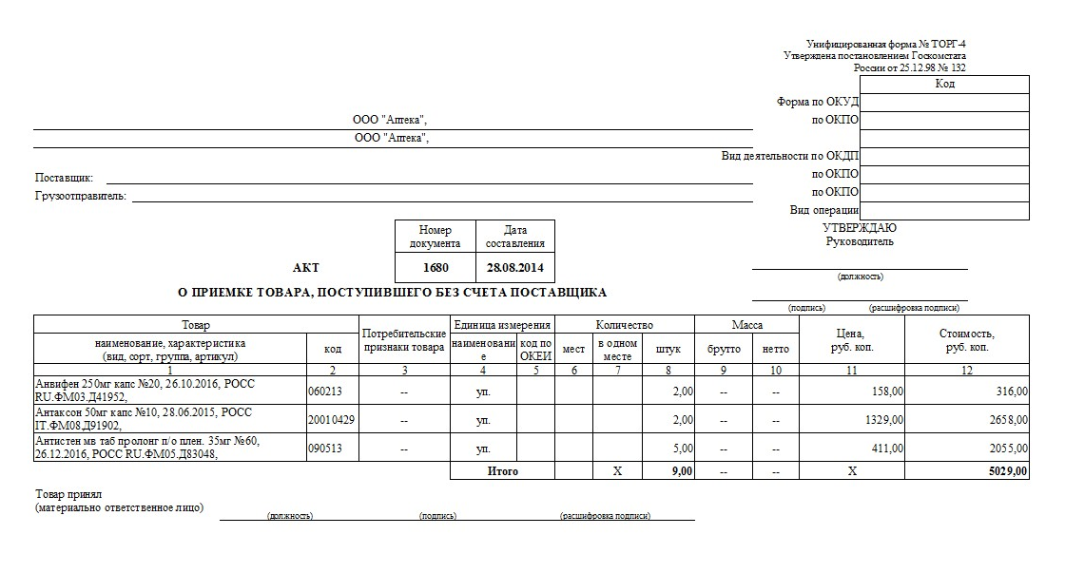
Приемка по количеству мест.
Пересчитать места и сравнить с указанным числом мест в накладной.
В случае совпадения провести проверка полноты комплекта сопроводительных документов.
В случае отсутствия совпадения,
не принимать товар.

Slide 8
Проверка полноты комплекта сопроводительных документов.
Должны быть в наличии следующие сопроводительные документы:
накладная
протокол согласования цен (на лекарственные препараты, входящие в перечень жизненно важных и необходимых лекарственных препаратов)
реестр документов, подтверждающих качество
счет-фактура
Если комплект полный, перейти к проверке правильности
заполнения сопроводительных документов.
Если комплект не полный, не принимать товар.

Slide 9
Проверка правильности заполнения сопроводительных документов.
Проверить сопроводительные документы на наличие обязательных реквизитов и правильность их заполнения. Если обязательные реквизиты в наличии и верно заполнены, поставить на накладной отметку о приемке товара:
штамп приемки
подпись материально-ответственного лица
дату приемки товара
пометку о времени приемки товара.
Экземпляры поставщика отдать экспедитору. Затем перейти к вскрытию тары.
Если какой-либо из обязательных реквизитов отсутствует или неправильно заполнен, не принимать товар.

Slide 10
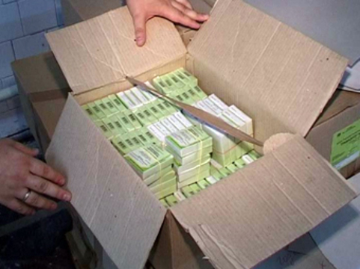
Вскрытие тары
Вскрыть тару таким образом, чтобы не повредить ее содержимое.
Товары, требующие специальных условий хранения и мер безопасности, поместить в надлежащие условия хранения в зоне приемки товара.
При повреждении содержимого транспортной тары во время вскрытия, поместить поврежденный товар в карантинную зону и проинформировать ответственного за приемку товара о наличии несоответствующего товара.
Перейти к оценке соответствия принимаемых
товаров товаросопроводительной документации
Для ИЛП:
Вскрыть термоконтейнер и проверить показания
терморегистратора на соответствие условиям хранения
находящегося внутри ИЛП.

Slide 11
Оценка соответствия принимаемых товаров товаросопроводительной документации
1.Рассортировать товар по наименованиям.
2.Проверить количество, срок годности, серию с указанным в накладной.
Если количество, срок годности, серию соответствуют указанным в накладной, перейти к качественной экспертизе принимаемых товаров.
Если количество, или срок годности, или серия не соответствую указанным в накладной, проинформировать ответственного по приемке товара о наличии несоответствующего товара.
Несоответствующий товар поместить в карантинную зону с маркировкой «Забраковано при приемке» и проинформировать ответственного за приемку товара о наличии несоответствующего товара.

Slide 12
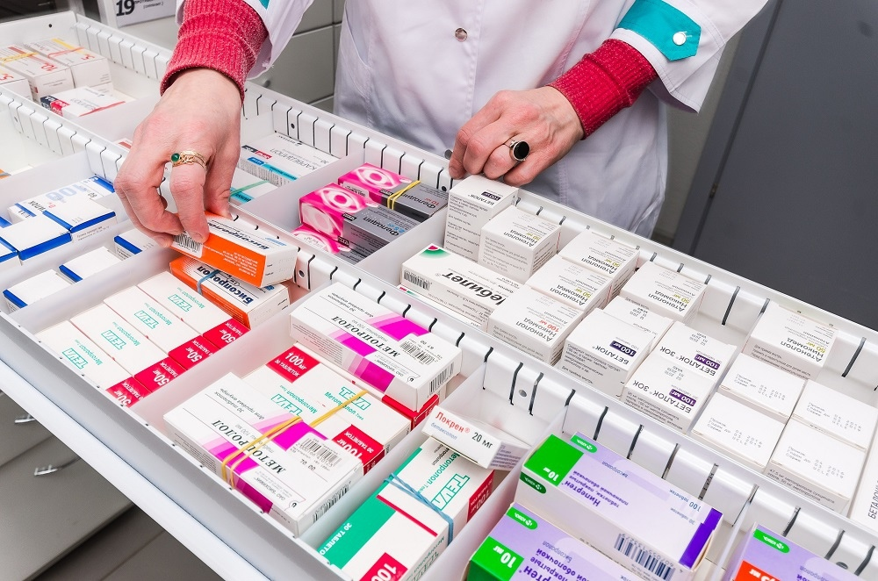
Качественная экспертиза принимаемых товаров.
Описание | Упаковка
Проверка-Внешнего вида, агрегатного состояния , цвета и запаха лс. | Проверка-целостности упаковки и соответствия ее физико-химическим свойствам ЛС

Slide 13
Маркировка
Проверка-наличия листовки-вкладыша на русском языке в упаковке (или отдельно в пачке на все количество готовых лекарственных препаратов , соответствия маркировки первичной, вторичной упаковки лекарственного средства действующим требованиям ст. 46 Федерального закон РФ от 12.04.2010 № 61-ФЗ «Об обращении лекарственных средств»: Должно быть указано :
на первичной упаковке на русском языке | на вторичной (потребительской) упаковке на русском языке:
наименование ЛП (международное непатентованное, или химическое, или торговое) номер серии дата выпуска (для иммунобиологических лекарственных препаратов) срок годности форма выпуска доза, объем и количество доз (для иммунобиологических лекарственных препаратов); | наименование ЛП (международное непатентованное или химическое и торговое) номер серии дата выпуска (для иммунобиологических лекарственных препаратов) срок годности форма выпуска доза и количество доз в упаковке наименование производителя ЛП номер регистрационного удостоверения способ применения условия отпуска условия хранения меры предосторожности при применении лекарственного препарата предупредительные надписи

Slide 14
СПАСИБО ЗА ВНИМАНИЕ!!!

